Slide 1
FAMTAR w sieci SDN

Slide 2
FAMTAR
Dołożenie kolejnej logiki
Reagowanie na przeciążenie
Unequal Cost Path Load Balancing
Bazuje na przepływach
Notes:
Flow-Aware Multi-Topology Adaptive Routing

Slide 3

FAMTAR
source
destination
Notes:
Flow-Aware Multi-Topology Adaptive Routing

Slide 4
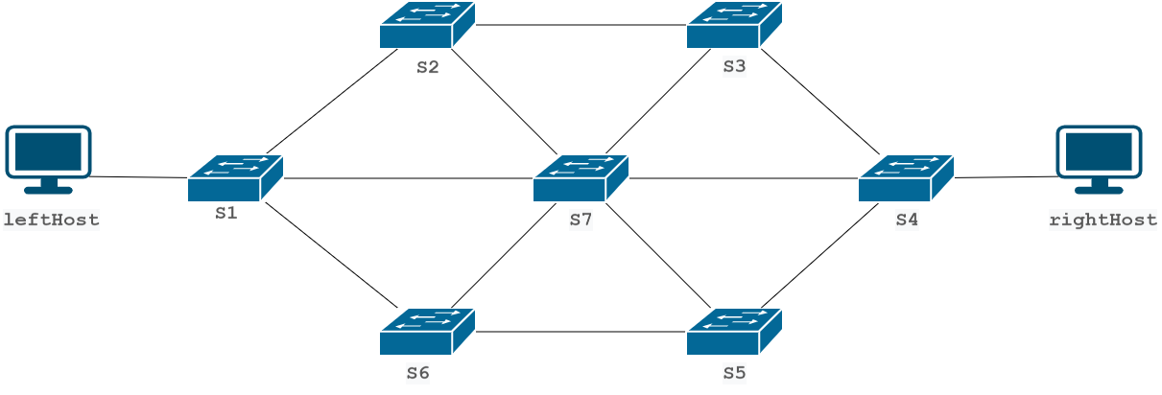
Projekt
Kontroler: floodlight
Generator ruchu: D-ITG
Notes:
Flow-Aware Multi-Topology Adaptive Routing

Slide 5
Demo

